Slide 1
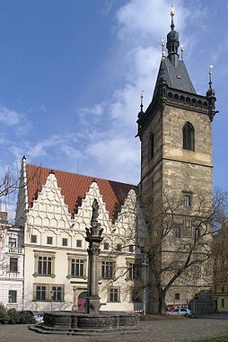
NOVÉ MĚSTO (PRAHA)
základy položil Karel IV. v roce 1348, město
nechal vystavět pro živnostníky, řemeslníky
a obchodníky
je ukázkou důmyslného urbanismu
vznikla zde nejživější část Prahy odkloněná
od univerzity
na Karlově náměstí stojí z r. 1398
Novoměstská radnice, původně gotická,
přestavěná renesančně, zrekonstruována
K. Hilbertem, A. Wiehlem
1420 se zde konala první pražská
defenestrace (svržení radních z oken) pod
vedením J. Želivského

Slide 2
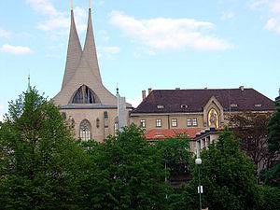
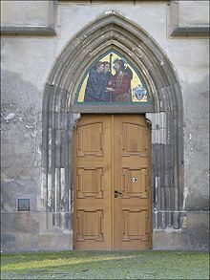
NOVÉ MĚSTO (PRAHA)
- Emauzský klášter (Na Slovanech, Emauzy) založen 1347
KarlemIV. – centrum slovanské liturgie
- při náletu 1945 poškozen, rekonstruován 1950, 2003

Slide 3
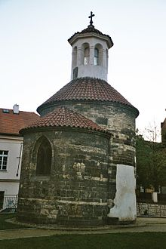
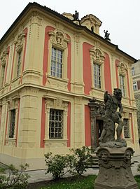
NOVÉ MĚSTO (PRAHA)
- rotunda svatého Longina postavena
počátkem 12.století, zachována díky
Fr. Palackému a Společnosti Národního
muzea
- Vila Amerika (Michnův letohrádek) –
1717-1720 postavená barokně
K. I. Dienzenhoferem pod vlivem
francouzského páskového slohu
- dnes Muzeum Antonína Dvořáka

Slide 4
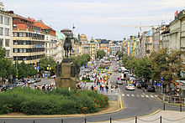
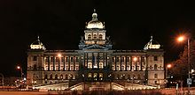
NOVÉ MĚSTO (PRAHA)
výzdoba
výzdoba
- Václavské náměstí od r. 1848 (původně Koňský trh za Karla IV.
z r. 1348)
- Národní muzeum je dominanta horní části náměstí, postaveno bylo
v letech1885 - 1890 J. Schulzem v novorenesančním slohu
- uprostřed hlavního průčelí vložen Panteon zastřešený kupolí,
věnovaný památce našich významných osobností
- sochařská výzdoba např. od A. Wagnera, B. Schnircha, malířská
výzdoba např. od J. Mařáka, V. Brožíka, F. Ženíška

Slide 5
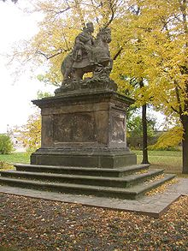
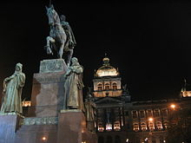
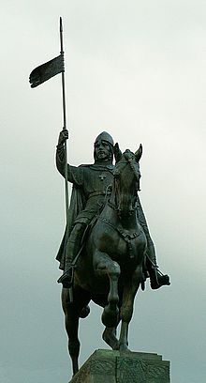
NOVÉ MĚSTO (PRAHA)
- barokní pomník sv. Václava stál už
od r. 1678 uprostřed dnešního
Václavského náměstí, dnes kopie
umístěna na Vyšehradě
- současný bronzový pomník
s jezdeckou sochou sv. Václava
a čtyřmi českými patrony -
sv. Ludmilou, sv. Anežkou,
sv. Prokopem a sv. Vojtěchem je
dílem J. V. Myslbeka
(odhalený r. 1935, r. 2005
rekonstruován)
- je symbolem české státnosti

Slide 6
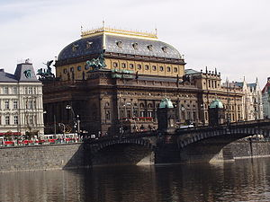
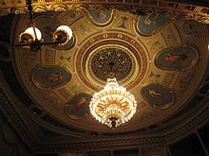
NOVÉ MĚSTO (PRAHA)
- Národní divadlo – základní kámen položen 16. 5. 1868
- poprvé otevřeno 11. 6. 1881, 12. 8. 1881 došlo k požáru
- 18. 11. 1883 otevřeno podruhé opět Smetanovou Libuší
- architektem byl J. Zítek, po požáru budovu dokončil J. Schulz
- postaveno je v novorenesančním slohu
- sochařská výzdoba je např. od J. V. Myslbeka, A. Wagnera,
B. Schnircha
- malířská výzdoba je např. od M. Alše, F. Ženíška, V. Hynaise, J. Tulky,
J. Mařáka, F. Brožíka
- nad oponou umístěn symbolický nápis NÁROD SOBĚ

Slide 7
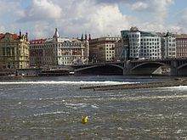
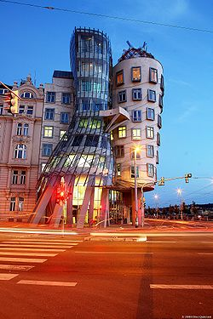
NOVÉ MĚSTO (PRAHA)
- Tančící dům (Ginger and Fred) – postaven r. 1996 na rohu Rašínova
nábřeží, navržen Vladem Miluničem a Frankem O. Gehrym (inspirece
meziválečným tanečním párem Freda Astaira a Ginger Rogersové)
- stavba oceněna v kategorii designu v anketě amerického Time

Slide 8
Použitá literatura a zdroje:
Muk, Jan; Šamánková, Eva: ABC kulturních památek Československa,
Panorama, Praha,1985, vydání první
http://cs.wikipedia.org/wiki/Nov%C3%A9_M%C4%9Bsto_(Praha)
http://cs.wikipedia.org/wiki/Rotunda_svat%C3%A9ho_Longina
http://cs.wikipedia.org/wiki/Vila_Amerika
http://cs.wikipedia.org/wiki/N%C3%A1rodn%C3%AD_muzeum
http://cs.wikipedia.org/wiki/V%C3%A1clavsk%C3%A9_n%C3%A1m%C4%9Bst%C3%AD
http://cs.wikipedia.org/wiki/N%C3%A1rodn%C3%AD_divadlo
http://cs.wikipedia.org/wiki/Pomn%C3%ADk_sv.V%C3%A1clava
http://cs.wikipedia.org/wiki/Tan%C4%8D%C3%ADc%C3%AD_d%C5%AFm

